Slide 1
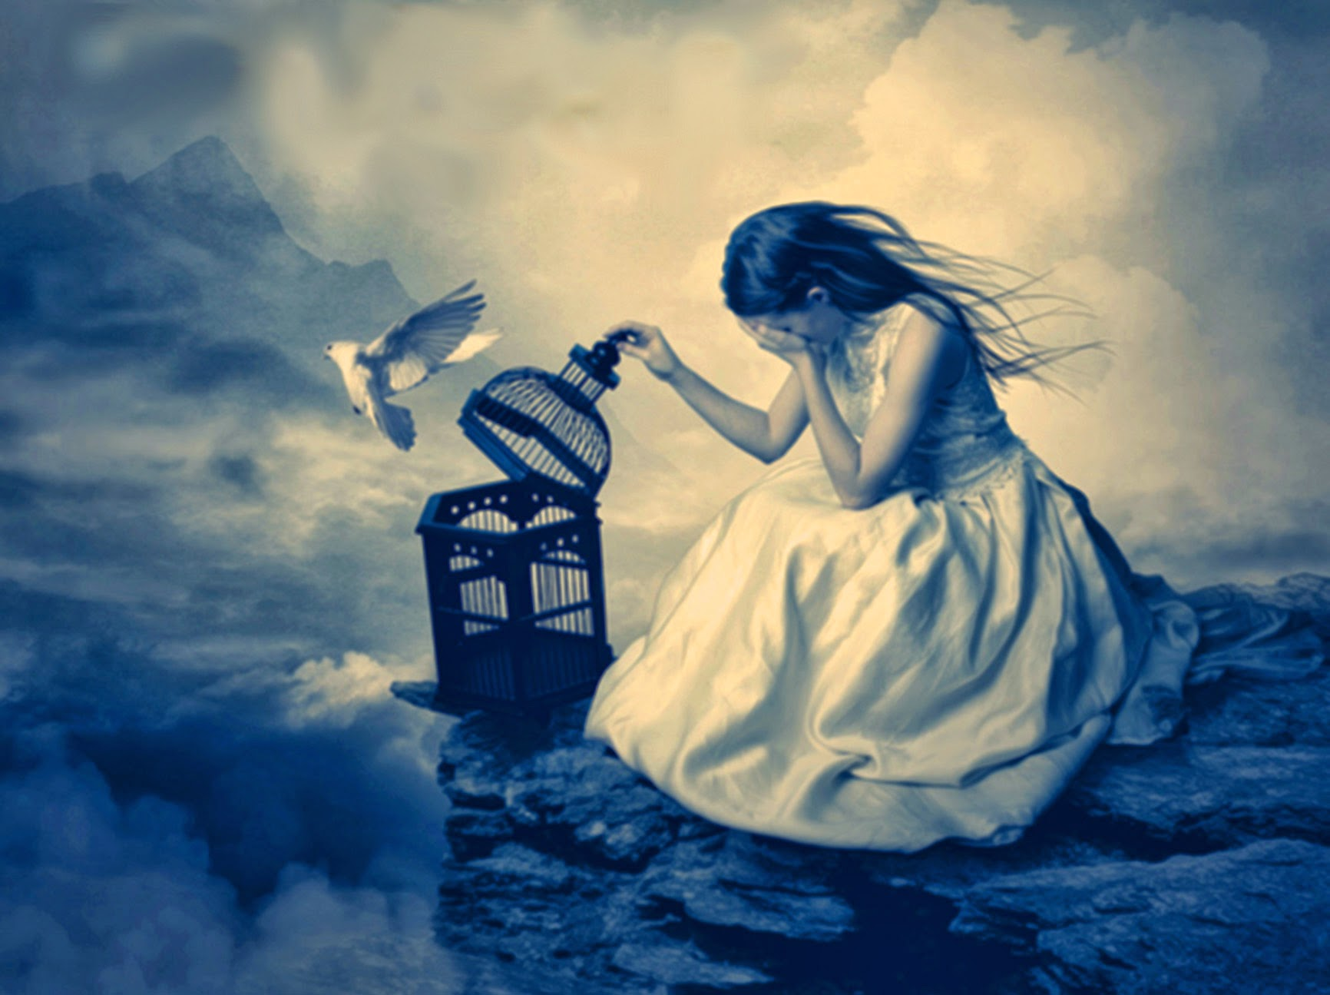
DEJAR IR…
…DESDE EL AMOR

Slide 2
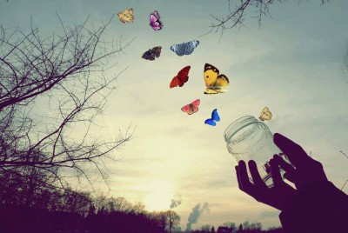
NADA ES PARA SIEMPRE…
LA IMPERMANENCIA ES LA LEY QUE OPERA EN TODOS LOS ÁMBITOS DE LA VIDA, Y LUCHAR CONTRA ESTA “LEY DE VIDA” ES LO QUE NOS CONDUCE AL SUFRIMIENTO.
AFRONTAR UN CAMBIO SIGNIFICATIVO EN NUESTRA VIDA, SIN DUDA, PONE A PRUEBA NUESTRAS FORTALEZAS Y NUESTRA CONSCIENCIA DE NO AFERRARNOS A LO QUE NO ES, A LO QUE NO PUEDE SER Y A LO QUE ESTÁ FUERA DE NUESTRO CONTROL

Slide 3
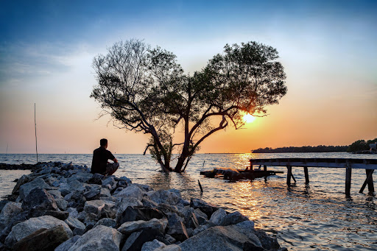
PERDIDA: LA FALTA O AUSENCIA DE ALGO QUE SE TENIA
CONSCIENCIA DE LA VISION TRANSPERSONAL DE LA EXISTENCIA
RESISTIRSE A ESE DOLOR NATURAL , ES LO QUE GENERA SUFRIMIENTO

Slide 4
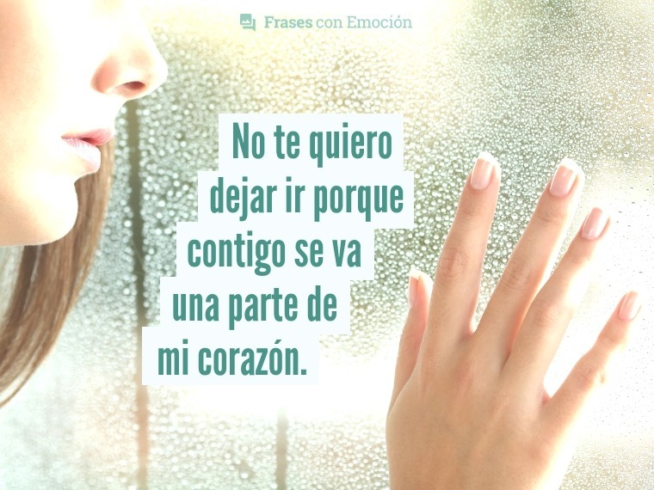
EL NO DEJAR IR A QUIEN MURIÓ, EL APEGARSE A ESA PERSONA ES PARTE DEL PROPIO PROCESO DEL SOLTAR.
HAY OCASIONES EN LAS QUE DESPUÉS DE SU MUERTE NECESITAS AFERRARTE MÁS A ÉL/ELLA PARA PODER SOSTENERTE DE PIE Y PODER CAMINAR.
EL APEGO CUMPLE UNA FUNCIÓN DENTRO DE TU INTERIOR, CUMPLE UN PROPÓSITO, UN FIN Y UN PARA QUÉ,

Slide 5
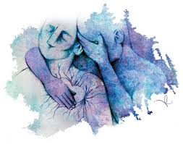
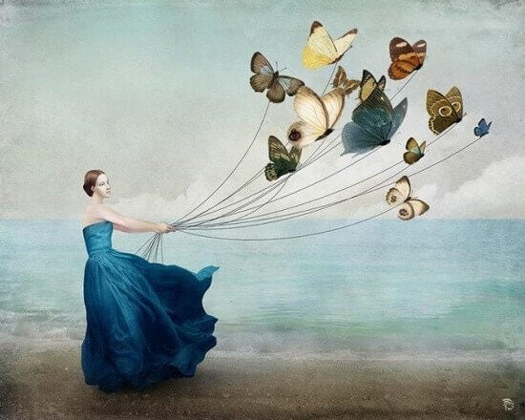
NO HAY TIEMPO ESPECÍFICO PARA DEJAR IR A QUIÉN MURIÓ.
EL MEJOR TERMOMETRO ES TU INTERIOR, ES TU SENTIR.
SI VIVES EL PERIODO DE APEGO MUY FUERTE DESPUÉS DE LA MUERTE Y LO SIENTES (HAY QUIENES NO) DATE EL PERMISO DE SABER QUE NO ESTÁS EQUIVOCADO, NADA DE LO QUE VIVAS EN TU DUELO ESTÁ EQUIVOCADO.

Slide 6
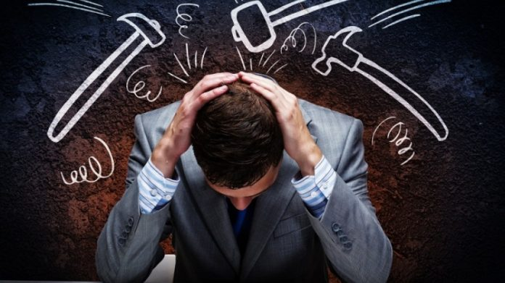
ESTAMOS ENGANCHADOS A «LO QUE PUDO SER, Y NO FUE».
CREAMOS UNA DEPENDENCIA EMOCIONAL O MENTAL QUE NOS ATA Y NO NOS DEJA VIVIR.
PERSONAS, RELACIONES, COSAS O INCLUSO A SITUACIONES, SINO QUE TAMBIÉN NOS QUEDAMOS ENGANCHADOS CON NUESTROS PENSAMIENTOS, NUESTRAS CREENCIAS FIJAS SIN QUERER CAMBIARLAS.
APEGO

Slide 7
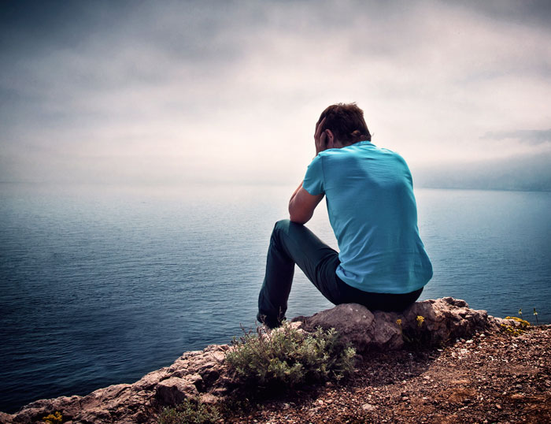
SI NO APRENDEMOS A SOLTAR, SI NO DEJAMOS IR, SI EL APEGO PUEDE MÁS QUE NOSOTROS Y NOS QUEDAMOS AHÍ ATADOS, PEGADOS A ESOS SUEÑOS, A ESAS FANTASÍAS, A ESAS ILUSIONES, EL DOLOR CRECERÁ SIN PARAR Y DÍA A DÍA NUESTRA TRISTEZA, Y NUESTRO SUFRIMIENTO SERÁN LOS COMPAÑEROS DE RUTA, DE VIDA, CON UN EGO LASTIMADO. CUESTA SOLTAR AQUELLO QUE AMAMOS, PERO EN ESE DOLOR ESTAMOS CRECIENDO Y MADURANDO.

Slide 8
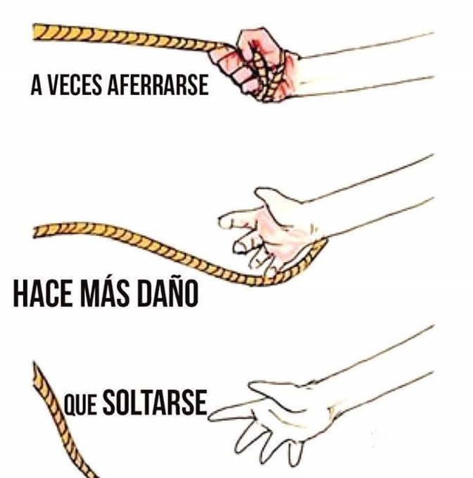
DEJAR IR…
DEJAR IR ES PERMITIR QUE AFLOJE EL ESFUERZO CONTINUADO Y AGOTADOR DE LA PRESIÓN INTERNA POR EL EMPEÑO EN SUJETAR.
ES EL ALIVIO QUE SE EXPERIMENTA TRAS SOLTAR UN PESO PESADO, Y POR ELLO CONLLEVA UNA SENSACIÓN DE LIGEREZA Y DESCANSO.
ES UN GESTO DE VALENTIA Y DE AUTOCONOCIMIENTO.

Slide 9
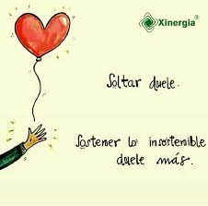
PORQUE ME CUESTA DEJAR IR
LA RESPUESTA LA OBTENDRÁS AL MIRAR DENTRO DE TI
REALIZAR UN ANÁLISIS A CONCIENCIA
REALIZAR UN EJERCICIO DE CALMA Y SILENCIO, CENTRARTE EN TU CORAZÓN Y DESDE AHÍ PEDIRLE UNA RESPUESTA, DEJANDO A UN LADO LAS PREFERENCIAS PERSONALES, TUS GUSTOS E INTERESES…

Slide 10
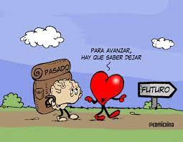
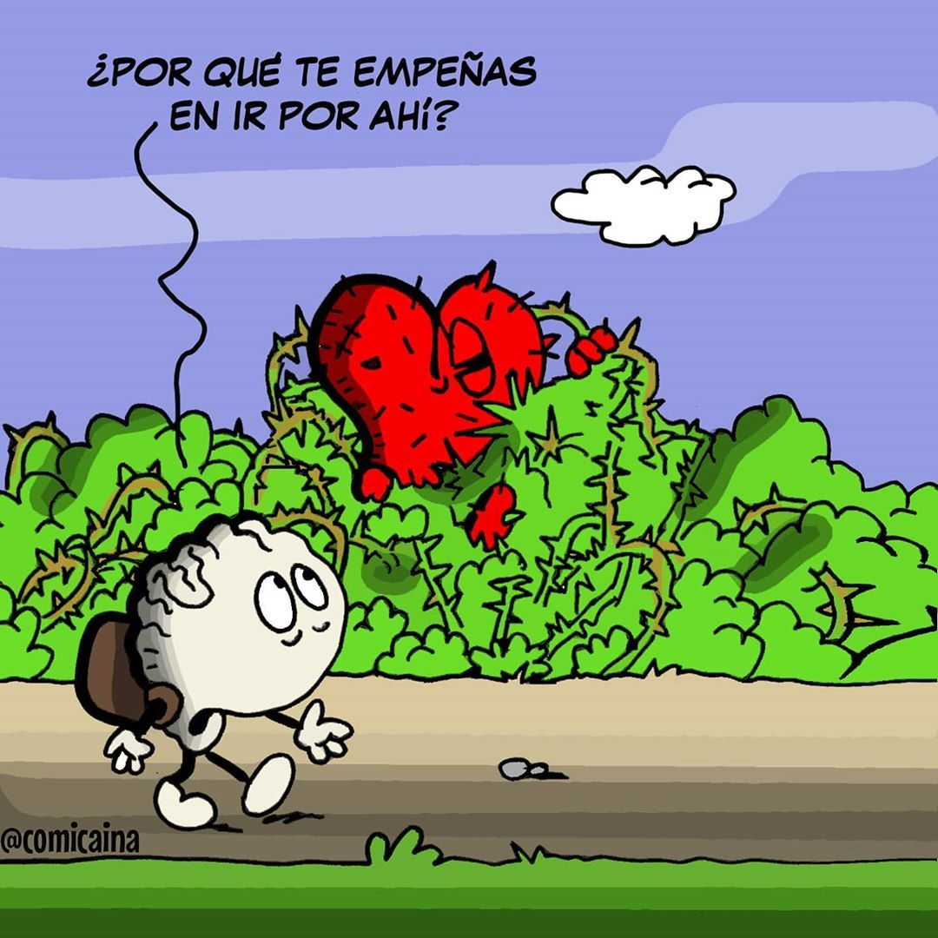
EL MAYOR PROBLEMA A LA HORA DE DEJAR IR SE ENCUENTRA EN LAS EMOCIONES QUE SE GENERAN EN NUESTRO INTERIOR.
ES LA FAMOSA ‘PELEA’ ENTRE CEREBRO Y CORAZÓN

Slide 11
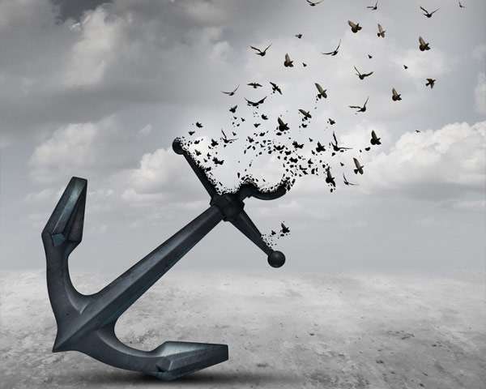
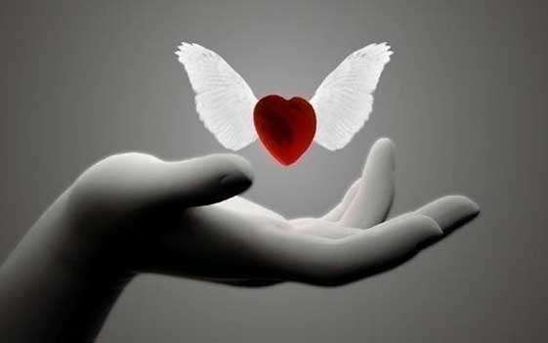
QUÉ ES DEJAR IR?
ES UN PROCESO DE TODOS LOS DÍAS QUE IMPLICA:
ENFRENTAR TU ENOJO RECONOCERLO Y DEJARLO IR.
ENFRENTAR TUS CULPAS Y RECLAMOS PARA PODER RECONOCERLOS Y DEJARLOS IR.
ENFRENTAR TU DOLOR, RECONOCERLO Y DARLE SU ESPACIO PARA SENTIRLO Y DEJARLO QUE EXISTA.
ENFRENTAR LOS MIEDOS QUE SE ACTIVAN CON SU MUERTE, RECONOCERLOS Y DEJARLOS IR.

Slide 12
QUE PUEDES DEJAR IR
MIEDOS, CULPA, RENCORES, ODIO, ENOJO
RECUERDOS QUE TE HACEN DAÑO
CONDUCTAS, HABITOS NO SALUDABLES
CREENCIAS LIMITANTES
OBJETOS
LOS HUBIERAS, LOS PORQUE?

Slide 13
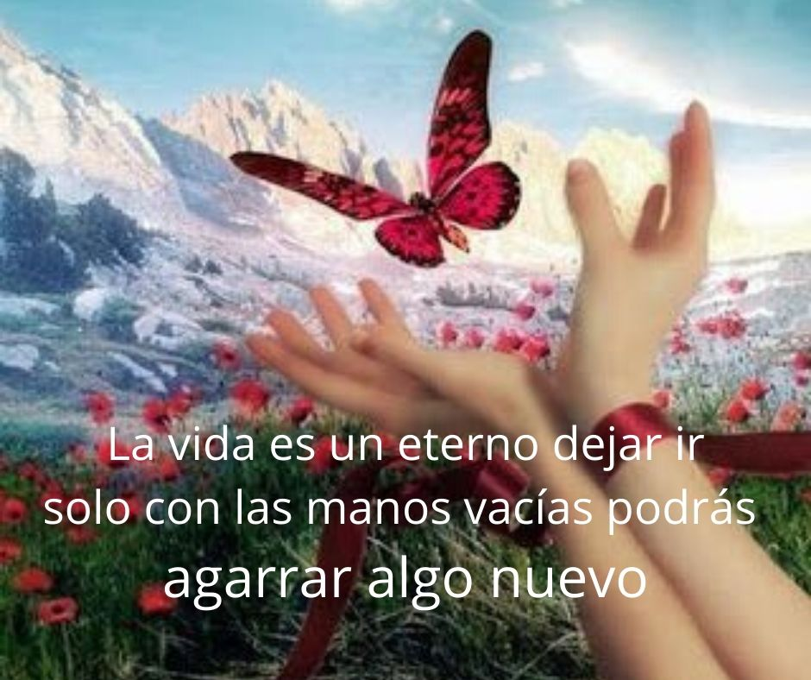
ACEPTAR
ADAPTAR
A UN MUNDO NUEVO SIN LA PRESENCIA FISICA DE ESE SER QUERIDO. TENIENDO FLEXIBILIDAD EN LA MENTE
ACTITUD
QUE TE GENERE UN BIENESTAR TOTAL, Y QUE TE PERMITA RENUNCIAR A CREENCIAS LIMITANTES, ES PASAR A LA ACCION. TENER EL PROPOSITO.
QUE NO PODEMOSCAMBIAR LAS COSAS, ACEPTAR QUE LA EXPERIENCIA VALIO LA PENA, QUE SOMOS VULNERABLES

Slide 14
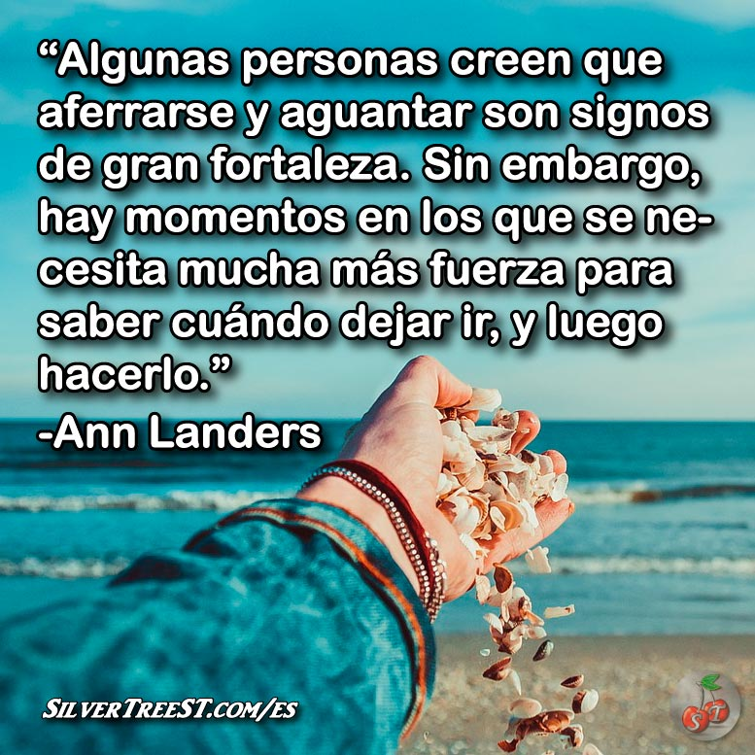
QUE HACER
IDENTIFICA LO QUE TE TIENE ATADO
PON UN ALTO A LOS PENSAMIENTOS NEGATIVOS
ESCRIBI UNA CARTA
DISFRUTA LAS PEQUEÑAS COSAS

Slide 15
DEJAR IR ES…
VALORAR
RECORDAR
CONSCIENCIA
NO SIGNIFICA QUE NO NOS IMPORTA
NO ES OLVIDAR
ESTAMOS DEJANDO DE FORZAR LOS RESULTADOS

Slide 16
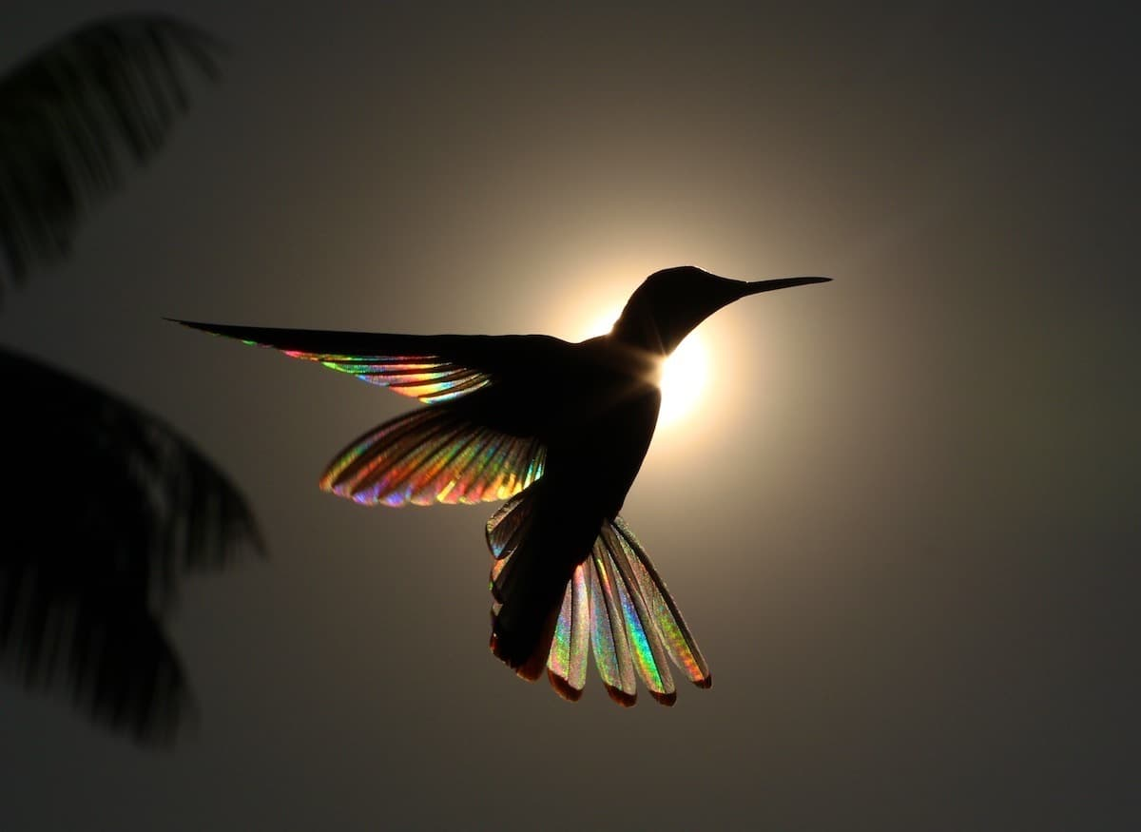
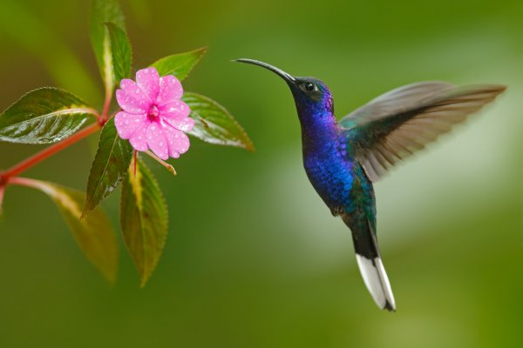
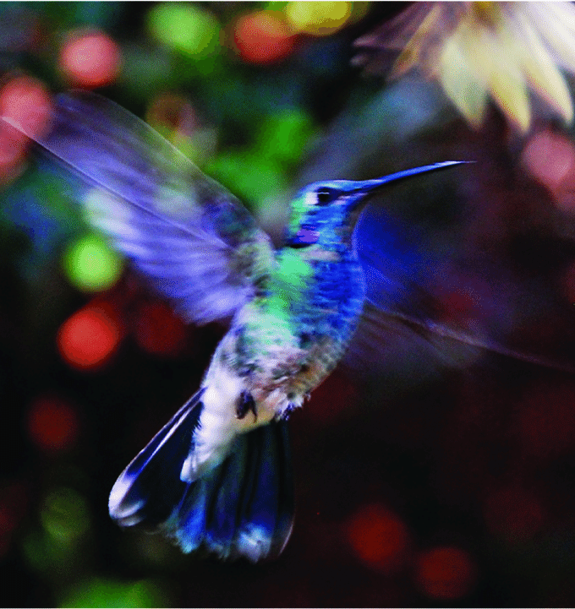
LA CONFIANZA DE LO NUEVO QUE ESTÁ POR VENIR
EL DEJAR IR ES UNA POSTURA ANTE LA VIDA Y NO SOLO PARA LOS DUELOS, EL SOLTAR ES TODOS LOS DÍAS, ES UNA FORMA DE VIVIR TU VIDA… FLUYE CON LO QUE HAY Y LO QUE HAY FLUIRÁ PARA TI
LO QUE SIEMPRE PERDURARÁ ES AQUELLO QUE TE DES A TI MISMO.
TE DOLERAN TANTO LAS MANOS DE SOSTENER LO QUE NO SE PUEDE, QUE AL FINAL NO TENDRAS OTRO REMEDIO QUE ABRIR EL PUÑO Y DEJAR IR…”

Slide 17
DESDE QUE TE FUISTE ME QUEDE CON EL ALMA ROTA, HE TENIDO QUE APARENTAR UNA FORTALEZA QUE ESTOY LEJOS DE SENTIR, ME HE HECHO MIL PREGUNTAS SIN ENCONTRAR RESPUESTAS QUE PUEDAN CALMAR MI MENTE Y MI ANSIEDAD. HOY POR FIN, SENTADA EN TU RINCÓN FAVORITO LLORE, LLORE TANTO QUE PUDE VACIAR MI DOLOR, COMPRENDÍ QUE MI LLANTO NO ERA DE DEBILIDAD, ERA DE SANACION, DE LIBERTAD, COMPRENDÍ QUE MIS LAGRIMAS NO PUEDEN HACERTE DAÑO NI ATARTE A ESTE PLANO TERRENAL, PORQUE TU YA PERTENECES A UN LUGAR MÁS BELLO, MÁS GRANDE, MÁS MARAVILLOSO, ENTENDÍ QUE LO QUE SUCEDA EN ESTE LUGAR YA NO TE AFECTA, PORQUE POR FIN ERES LIBRE DEL DOLOR, DEL MIEDO, DEL SUFRIMIENTO, COMPRENDÍ QUE MI AMOR NO TE ATA SINO QUE TE OTORGA LA LIBERTAD PARA QUE ALCANCES LA TOTAL PLENITUD AHORA TRANSFORMADO EN LA LUZ MÁS BRILLANTE DE MI EXISTIR Y DE MI CORAZÓN.

Slide 18
MUCHAS
GRACIAS

